Slide 1
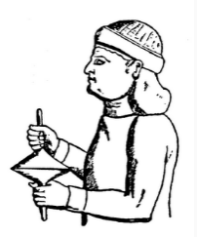
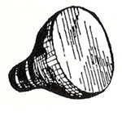
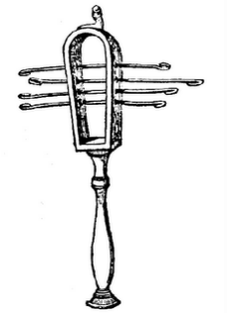
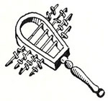
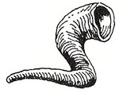
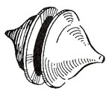
HUDEBNÍ NÁSTROJE V BIBLI

Slide 2
Žalm 150
Chvalte Boha v jeho svatyni, Chvalte ho i na obloze, již sklenul svou mocí, chvalte ho za jeho bohatýrské činy,
Chvalte ho pro jeho nesmírnou velikost! Chvalte ho zvukem polnice, chvalte ho harfou a citarou, chvalte ho bubnem a tancem, chvalte ho strunami a flétnou. chvalte no zvučnými cymbály, chvalte ho cymbalos dunivými! Všechno, co má dech, ať chválí Hospodina! Haleluja.

Slide 3
Bicí nástroje
NÁZEV | PŘEKLAD
Tof | Tamburína
Tseltselim | Címbálo
Mena’an’im | Flétna
Shalishim | Triangl

Slide 4
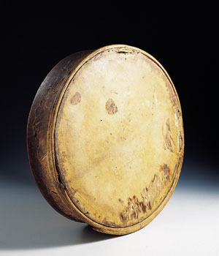
TOF
Používal se hlavně při slavnostních příležitostech k projevování radosti.
1. Mojžíšova 31,27
2. Mojžíšova 15,40
Soiudců 11,34
1. Samuelova 10,5
1. Samuelova 18,16
2.Samuelova 6,5
Žalm 149,3
Žalm 150,4
Notes:
Ten buben byl vyroben z dřevěné obruče a s největší pravděpodobností ze dvou kůží, bez chrastítka nebo chrastítka, ani se na něj nehrálo paličkami. Byl bit rukama a zvuk musel být podobný zvuku kteréhokoli z malých bubnů, na které se dnes hraje ručně. Používala se k doprovodu zpěvu a tance a ke zdůraznění rytmu. Zřejmě byl používán pouze při slavnostních příležitostech, jak naznačují následující biblické pasáže, kde je zmíněn. Podle Lábana byl tento nástroj používán v jeho domě při příležitostech radosti (1. Mojžíšova 31,27). Maria ji hrála jako doprovod svého zpěvu poté, co byly děti Izraele vysvobozeny od Egypťanů u Rudého moře (2. Mojžíšova 15,20) a Jeftova dcera vyšla "tamburínou" v ruce přivítat svého otce, který se vracel vítězně z války (Soudců 11,34). Na tento nástroj hráli proroci, s nimiž se Saul setkal poté, co byl pomazán za krále, a ke kterým se připojil (1. Samuelova 10,5). Používaly ho také mladé ženy, které se vydaly vstříc Saulovi a Davidovi při příležitosti jejich vítězného návratu z bitvy proti Pelištejcům (1. Samuelova 18,6). V orchestru byly ruční bubny, které David organizoval, aby doprovázely převoz archy z Kiriath-jearim do Jeruzaléma (2. Samuelova 6,5). Žalmista vybízí své čtenáře, aby tímto nástrojem chválili Hospodina (Žalmy 149,3; 150,4).

Slide 5
CELESTA
Nástroj úzce spjatý s chrámovou hudbou. Mohou mít velmi různou velikost.
2. Samuelova 6,5
2. Paralipomenon 5,12
2. Paralipomenon 29,25
Ezdráš, 3,10
Nehemjáš, 12,27
Notes:
V Žalmu 150,5 se rozlišuje mezi "rezonančními činely" a "radostnými činely" Předpokládalo se, že poklepávání činely o sebe horizontálním pohybem by vytvořilo měkčí ("rezonanční") zvuk než klepání na ně ve vertikálním pohybu ("jásot"). Činely nejsou v Bibli zmíněny před Davidovou dobou Podle Bible bylo jeho použití omezeno na náboženské obřady. Figurují v Davidově orchestru, který hrál, když byla archa přenesena do Jeruzaléma (2 Samuelova 6,5), a často ve spojení s chrámovou hudbou (2 Paralipomenon 5,12; 29,25; Ezdráš 3,10; Nehemjáš 12,27; atd.).

Slide 6
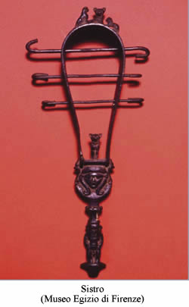
CHŘESTÍTKO
Zmiňuje se o přenesení archy do Jeruzaléma. Jeho jméno pochází z hebrejského slova, které znamená "třást se".
2. Samuelova 6,5
Archeologické muzeum Egizio ve Firenzii
Notes:
V seznamu hudebních nástrojů, které tvořily Davidův orchestr při památné příležitosti, kdy byla archa přenesena do Jeruzaléma (2. Samuelova 6,5), je zmíněn typ nástroje, který se neobjevuje v žádné jiné biblické pasáži. pochází z hebrejského slovesa "třást se" Sistrum je známý egyptský hudební nástroj. Měla tvar podlouhlé podkovy, s otvory po stranách, do kterých byly na špičkách vloženy ohnuté kovové tyče, aby nevycházely. Byl připevněn k rukojeti. Protože otvory byly větší než tyče, vydávaly při otřesu chrastítkovitý zvuk

Slide 7
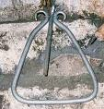
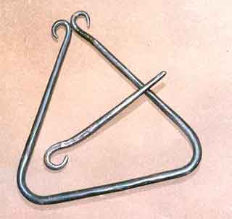
SHALISHIM
Je zmíněn pouze tehdy, když se mladé dívky po Goliášově porážce vydaly na setkání se Saulem a Davidem. Jeho název je odvozen od slova pro tři nebo třetí.
1. Samuelova, 18,6
Notes:
Na tento hudebního nástroj hrály mladé ženy, ksyž se vydaly vstříc Saulovi a Davidovi po jejich vítězném návratu z bitvy proti Pelištejcům. Hebrejština říká šalishim a RVR překládá "hudební nástroje" (1. Samuelova 18,6). Ze všech hebrejských slov používaných k označení hudebních nástrojů je toto nejdiskutovanější. Vzhledem k tomu, že jeho vztah ke slovu šaraš je jasný, což v hebrejštině znamená "tři" nebo shelishi, "třetí", překladatelé navrhli, že by mohl být přeložen jako trojúhelníky, třístrunné nástroje, trojúhelníkové harfy nebo třístrunné loutny.

Slide 8
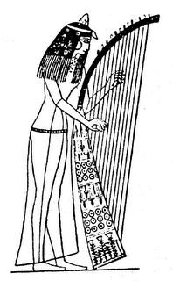
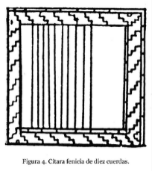
Strunné nástroje
NÁZEV | PŘEKLAD
Nébel | Žaltář nebo harfa
Kinnor | Harfa nebo lyra
‘Asor | Decaccordion nebo cítera

Slide 9
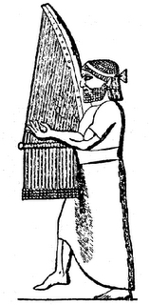
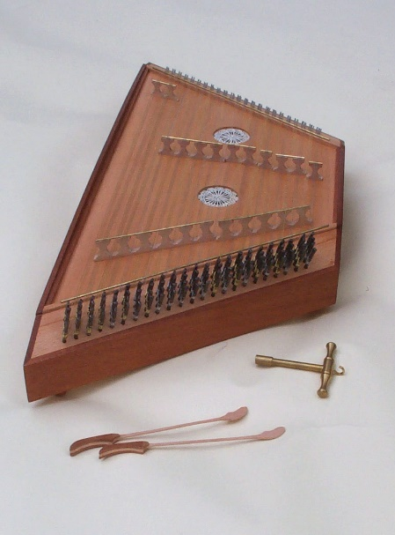
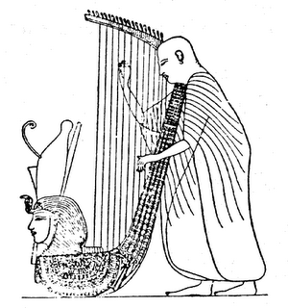
NÈBEL
Strunný nástroj, na který se hrálo prsty nebo úderem nějakým malým předmětem. Jeho rezonanční deska byla vyrobena z kůže. V Bibli se objevuje mnohokrát a překládá se jako harfa nebo žaltář.
Notes:
PSALTERY Jeho rezonanční deska byla zaoblená a zcela pokrytá kůží, takže podle židovských rabínských zdrojů dostal tento nástroj jméno nebel, což v hebrejštině znamená "vinný měch". Tytéž prameny nás informují, že struny nebelu byly početnější a větší než struny lyry. V důsledku toho musel být zvuk nižší. Josephus, píšící v prvním století našeho letopočtu, uvádí, že tento nástroj měl 12 strun, na které se hrálo prsty. Všechna tato pozorování naznačují, že nebel Hebrejců byl jistě nástrojem velmi podobným harfě.

Slide 10
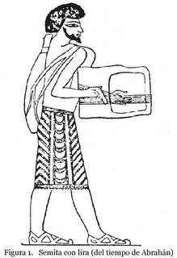
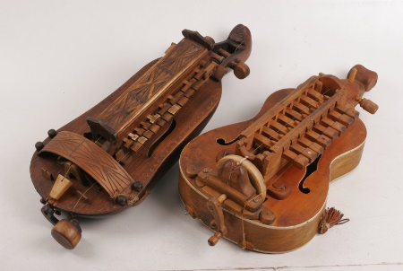
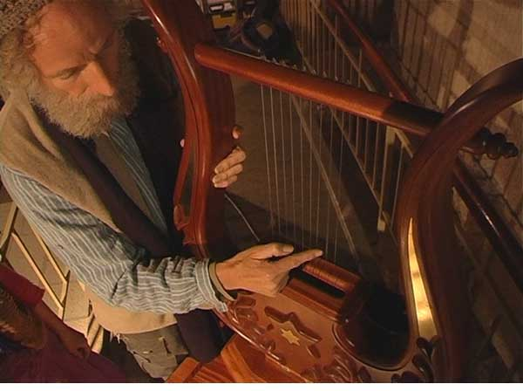
KINNAR
Populární nástroj k vyjádření radosti a veselí.
1. Mojžíšova 31,27
1. Samuelova 16,16.23
1. Paralipomenon 15,16.21.28
Nehemjáš 12,27
Žalm 149,3
Žalm 150,3
Žalm 137,2
Notes:
LYRA Na slavné nástěnné malbě Beni Hassan, která zobrazuje příchod Emorejců z Kanaánu do Egypta kolem roku 1900 př. n. l., je vidět muž hrající na lyru. Na obrázku je vidět, že nástroj měl osm strun vytažených nad rezonanční deskou. Struny procházely prázdným prostorem a byly drženy na příčníku. Pravou rukou hrál na struny trsátkem. Levou vypnul struny, které by neměly znít Z biblických odkazů se zdá, že lyra byla považována za populární nástroj pro vyjádření radosti a veselí. Byl vynalezen před potopou (Gn 4,21); Existovala v Lábanově domě (Gn 31,27). Jak již bylo řečeno, David hrál na lyru (a ne na harfu) před Saulem (1 Sam 16,16.23). Byl to jeden z nástrojů chrámového orchestru (1 Pa 15,16.21.28; Neh 12,27; atd.) a je často zmiňován v žalmech, kde byla lyra používána ke chvále Boha (Ž 149,3; 150,3; atd.). Během zajetí Hebrejci věšeli své lyry na babylonské stromy, protože hudebníci nemohli zpívat pro svůj zármutek (Ž 137,2).

Slide 11
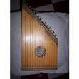
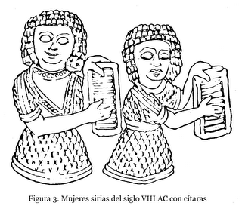
‘ASOR
Byl to desetistrunný nástroj.
Žalm 33,2
Žalm 92,3
Žalmo144,9
Syrské ženy z 8. století př. n. l. s citerami
Notes:
DEKARD / ŽÍTRA Není pochyb o tom, že se jedná o desetistrunný nástroj, protože hebrejské slovo v podstatě znamená "deset". Starověcí obyvatelé Egypta a Mezopotámie neznali citeru, ale používali ji Féničané, sousedé Izraele. V truhle ze slonoviny, nalezené v Nimrudu (v Bibli Cala) v Asýrii, se objevují dvě ženy, které se dotýkají citerů tohoto typu

Slide 12
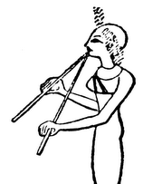
Dechové nástroje
NÁZEV | PŘEKLAD
‘Ugab | Flétna
Jalil | Dvojitá flétna nebo hoboj
Shofar | Roh
Jatsotserah | Trumpeta

Slide 13
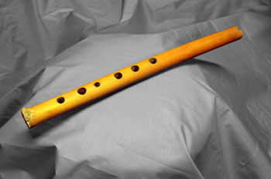
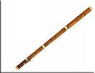
‘UGAB
Hebrejské slovo souvisí se slovesem "milovat", možná kvůli jeho měkkému zvuku. V chrámu se nepoužívala, protože byly upřednostňovány nástroje s větší zvučností.
1. Mojžíšova 4,21
Jób 21,12
Jób 30,31
Žalm 150,4
Notes:
FLÉTNA Podle Gn 4,21 to byl jeden z prvních nástrojů, které člověk vynalezl. Většina moderních komentátorů souhlasí s tím, že 'ugab byl druh "flétny" a že jeho jméno pochází ze slovesa 'agab, "milovat", protože flétna je dechový nástroj nejvíce související s láskou. Starověká egyptská flétna byla dutá třtina s bočními otvory vyřezávanými v intervalech, na které byly umístěny prsty. Osoba hrající na flétnu ji držela v příčné poloze, aby mohla foukat. V Mezopotámii se flétny vyráběly jak z rákosu, tak z hlíny. Tento nástroj je zmíněn ve dvou nejstarších starozákonních knihách: Genesis (4:2 l) a Job (21:12; 30:3 l). Spolu s lyrou to byl jeden z prvních hudebních nástrojů, o kterém se objevují zprávy. Nezdá se, že by byl používán v chrámu, kde byly pravděpodobně upřednostňovány nástroje s větší zvučností. V Ž 150,4 je však zmíněno, že 'ugab byl jedním z hudebních nástrojů, kterými měl být chválen Hospodin.

Slide 14
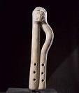
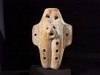
JALIL
Hráli na ni proroci a používali ji i při Šalomounově korunovaci.
1.Samuelova 10,5
1. Královská 1,40
Izajáš 5,11.12
Jeremjáš 48,36
Notes:
FLÉTNA / HOBOJ Jeho hebrejské jméno znamená "propíchnutý", "vrtaný". Poprvé figuruje v Saulově době (1 S 10,5) a od té doby se objevuje v různých dobách období králů až do konce Judského království (Jr 48,36). Vzhledem k tomu, že v obrazových zobrazeních ze zemí sousedících s Palestinou v době králů Izraele a Judy všichni flétnisté hrají na dvojitou flétnu a nikdy na jednoflétnu, je logické se domnívat, že "propíchnutý" hudební nástroj, který se v hebrejštině nazývá jalil, by byl "dvojitá flétna" nebo "hoboj". Stejně jako 'ugab, ani džalíl nebyl v chrámu používán. Opakovaně se však označuje za nástroj radosti. Bylo to v rukou proroků, kteří se setkali se Saulem po jeho pomazání (1 Sam 10,5). Lidé ji hráli jako výraz jásotu při Šalomounově korunovaci (1 Král 1,40), ale používali ji také prostopášští opilci za dnů Izaiáše (Iz 5,11.12).

Slide 15
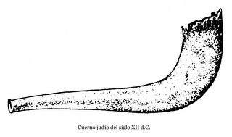
SHOFAR
Je to nejčastěji zmiňovaný nástroj v Bibli. Předznamenal nový rok.
2. Mojžíšova 19,16.19; 20,18
3 . Mojžíšova 25,9
Jozue 6,6.20
Soudců 3,27; 7,20
1. Samuelova 13,3
2ª de Samuel, 2,28
1. Královská 1,34.39
Žalm 81,3
Žalm 150,3
Židovský roh z 12. století našeho letopočtu
Notes:
Lesní roh je jediným hudebním nástrojem starověku, jehož použití je stále zachováno v židovském náboženství Šofar se provádí napařováním rohu zvířete, dokud nezměkne, může dostat požadovaný tvar Zpočátku neměl žádný náustek, ale v Talmudu se říká, že k oznámení nového roku byl použit šofar, jehož náustek byl pokryt zlatem. Lesní roh není hudební nástroj, na kterém lze hrát melodii, protože produkuje pouze tři tóny (C, G, C oktáva). Sloužil k upoutání pozornosti nebo k signalizaci události. V OT se objevuje vícekrát než jakýkoli jiný nástroj. Na Sinaji udeřili na roh, aby varovali lid před blížícím se božským projevem (Ex. 19:16, 19; 20:18). Sedm kněží troubilo na rohy, aby označili okamžik pádu hradeb Jericha (Joz 6,6.20). Soudci Gedeon a Aod udeřili na roh, aby vyzvali k válce (Soudců 3:27; 7:20). Stejně tak král Saul (1 Sam 13,3) a Joáb, Davidův vojevůdce (2 Sam 2,28). Šalomounova korunovace byla oznámena za zvuku rohu (1 Královská 1:34, 39). Zvuk rohu označil novoluní (Ž 81,3) a byl vyhlášen jubilejní rok (Lev. 25,9). Houkačka byla použita k vyhlášení poplachu, když zemi hrozilo nějaké nebezpečí (Neh. 4:18, 20; Jer. 4:5, 19; Eze. 33,3) a ve výjimečném případě je zmiňována jako nástroj, kterým lze chválit Boha (Ž 150,3).

Slide 16
JATSOTSERAH
Používaly se pro vojenské účely a měly také svůj význam v hudbě chrámu. Mojžíšovi bylo přikázáno, aby vyrobil dvě stříbrné polnice.
4. Mojžíšova 10,1.2.9
2. Paralipomenon 5,12.13
Notes:
TRUMPETA Na rozdíl od rohu (šofar) byla trubka (jatsotserah) vyrobena z kovu. V Num. 10:1, 2 se objevují Boží pokyny dané Mojžíšovi, aby vyrobil "dvě polnice ze stříbra; kladivářských prací". Josephus popisuje výrobu těchto polnic (Antiquities iii. 12. 6) říká, že to byly rovné trubky, těsně pod loktem v délce (přibližně 50 cm), poněkud tlustší než flétna a zakončené zvonem Chrámové trubky vypadají mnohem déle na reliéfu Titova triumfálního oblouku, postaveného v Římě po návratu vítězných římských vojsk po jejich tažení do Judeje v roce 70 n. l. Zvláštností, o které máme málo informací, je skutečnost, že Hebrejci obvykle používali polnice ve dvojicích. Aby se zabránilo poškození, bylo do trubky vloženo dřevěné kopyto, když se nepoužívalo, protože pak neexistoval žádný proces pro vytvrzení stříbra, aby vydrželo drsnost vojenského života. Ačkoli jsou asi 33 století staré, dvě trubky krále Tutanchamona jsou tak dobře zachovány, že mohou být stále používány. Hebrejské polnice se používaly k rozebití poplachu (Nm 10,9) a také v souvislosti s chrámovou hudbou (2 Pa 5,12.13 atd.). Vzhledem k tomu, že postrádal ventily nebo klávesy, nemohl tento nástroj produkovat ani melodii, ale pouze tóny, které se obvykle používají pro úhozy jednoho, klarinady, která by v nejlepším případě mohla být osm.

Slide 17
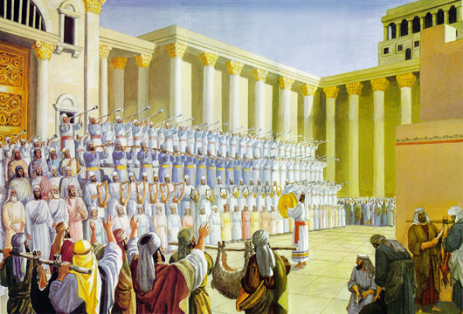
“Jsem rád, že slyším hudební nástroje, které tu máte. Bůh chce, abychom je měli. Chce, abychom Ho chválili srdcem, duší a hlasem a velebili Jeho jméno před světem.” (E.G.W., Review and Herald, 15. června 1905)
Notes:
"Jsem rád, že slyším hudební nástroje, které tu máte. Bůh chce, abychom je měli. Chce, abychom ho chválili srdcem, duší a hlasem a velebili jeho jméno před světem" (E.G.W., Review and Herald, 15. června 1905).

